Slide 1

WELCOME TO OUR
PRESENTATION
Алгоритмизация и программирование
Лекция 7. Основы алгоритмизации и программирования
Чесноков Сергей Евгеньевич, shesnokov@gmail.com

Slide 2



2
Основы алгоритмизации и программирования
PAGE
Содержание
Понятие и свойства алгоритма
Машина Тьюринга Задание 1
Формы записи алгоритмов
Базовые алгоритмические струткуры Задание 2, 3
Сложность алгоритмов
Данные. Структуры данных Задание 4
Методы разработки алгоритмов
Языки программирования
Литература

Slide 3
3
Основы алгоритмизации и программирования
PAGE
1.-->
ПОНЯТИЕ И СВОЙСТВА АЛГОРИТМА

Slide 4
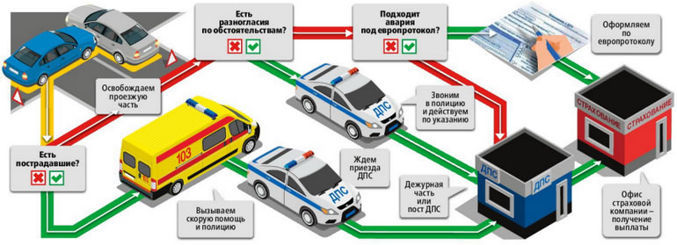
4
Основы алгоритмизации и программирования
PAGE
Понятие алгоритма
Алгоритм - заранее заданное понятное и точное предписание возможному исполнителю совершить определенную последовательность действий для получения решения задачи за конечное число шагов.
Исполнителем алгоритма предстает некоторая абстрактная или реальная (техническая, биологическая или биотехническая) система, которая способна выполнить действия, предписываемые алгоритмом.
Исполнители характеризуются:
средой или обстановкой;
системой команд с условиями применимости относительно среды;
элементарными действиями после вызова команды;
отказами, если команда вызывается при недопустимом состоянии среды.

Slide 5
5
Основы алгоритмизации и программирования
PAGE
Свойства алгоритма
Понятность для исполнителя - исполнитель алгоритма должен понимать, как его выполнять.
Дискретность (прерывность, раздельность) - алгоритм должен представлять процесс решения задачи как последовательное выполнение простых (или ранее определённых) шагов (этапов).
Определённость - каждое правило алгоритма должно быть четким, однозначным и не оставлять места для произвола.
Результативность (или конечность) состоит в том, что за конечное число шагов алгоритм либо должен приводить к решению задачи, либо после конечного числа шагов останавливаться из-за невозможности получить решение с выдачей соответствующего сообщения, либо неограниченно продолжаться в течение времени, отведенного для исполнения алгоритма, с выдачей промежуточных результатов.
Массовость означает, что алгоритм решения задачи разрабатывается в общем виде, т.е. он должен быть пpименим для некотоpого класса задач, различающихся лишь исходными данными.

Slide 6
6
Основы алгоритмизации и программирования
PAGE
2. -->
МАШИНА ТЬЮРИНГА

Slide 7
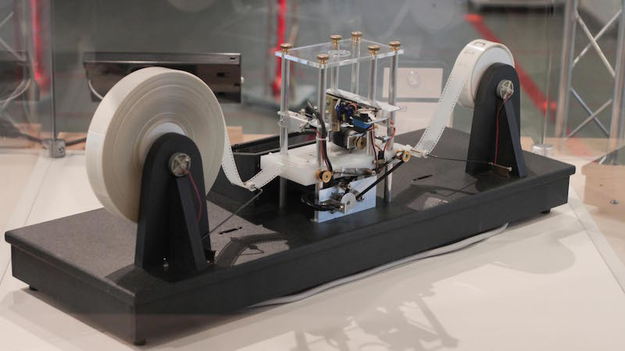
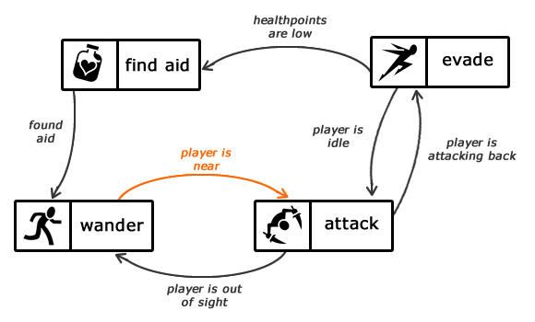
7
Основы алгоритмизации и программирования
PAGE
Машина Тьюринга
В 1936 г. Аланом Тьюрингом (английский математик, логик, криптограф) для уточнения понятия алгоритма был предложен абстрактный универсальный исполнитель. Этот абстрактный исполнитель является расширением конечного автомата. Термин «универсальный исполнитель» говорит о том, что данный исполнитель может имитировать любого другого исполнителя.
Конечный автомат (или попросту FSM — Finite-state machine) - это модель вычислений, основанная на гипотетической машине состояний. В один момент времени только одно состояние может быть активным. Следовательно, для выполнения каких-либо действий машина должна менять свое состояние.
Логическая вычислительная конструкция (воображаемая машина, а не физическая)
Машина Тьюринга – математически строгий аналог понятия «алгоритм».
Принцип работы машины Тьюринга лежит в основе всех современных ЭВМ.
Машина Тьюринга - это вычислительная машина с линейной памятью,
которая согласно формальным правилам преобразует входные данные
с помощью последовательности элементарных действий.

Slide 8
8
Основы алгоритмизации и программирования
PAGE
Устройство машины Тьюринга
Тезис Тьюринга - для нахождения значений функции тогда и только тогда существует какой-нибудь алгоритм, когда существует машина Тьюринга, вычисляющая данную функцию.
Тезис Чёрча-Тьюринга - машина Тьюринга способна имитировать (при наличии соответствующей программы) любую машину, действие которой заключается в переходе от одного дискретного состояния к другому.
Внешний алфавит
A = { a_{i} }, i = 0, n
Внутренний алфавит
Q = { q_{j} }, j = 0, m
Лента:
Потенциально бесконечная;
В одной ячейке – один символ;
Пустая ячейка заполнена символом a₀
Читающая головка:
В каждый момент времени находится только в одном внутреннем состоянии;
Начальное состояние – q₁;
Конечное состояние – q₀

Slide 9
9
Основы алгоритмизации и программирования
PAGE
Работа машины Тьюринга
1) Изменить / не изменить символ, записанный на ленте
Команда – выражение вида q_{i}a_{j} → q_{k}a_{l}{S|R|L}, определяющее действие машины, находящийся в состоянии q_{i} при чтении символа a_{j}.
Пример: q₁1 → q₂ 0R – при чтении символа «1» в состоянии q₁, заменить его на символ «0», перейти в состояние q₂ и передвинуться по ленте вправо.
Программа – совокупность всех команд машины.
Конфигурация – слово вида Pq_{s}Q, где P и Q – набор символов алфавита А. Конфигурация отображает текущее состояние машины.
2) Изменить / не изменить свое внутреннее состояние
3) Переместить головку по ленте влево / вправо / не перемещать головку
Конфигурация:

Slide 10
10
Основы алгоритмизации и программирования
PAGE
…
Задание 1
В чем заключается отличие машины Поста от машины Тьюринга?

Slide 11
11
Основы алгоритмизации и программирования
PAGE
3. -->
ФОРМЫ ЗАПИСИ АЛГОРИТМА

Slide 12
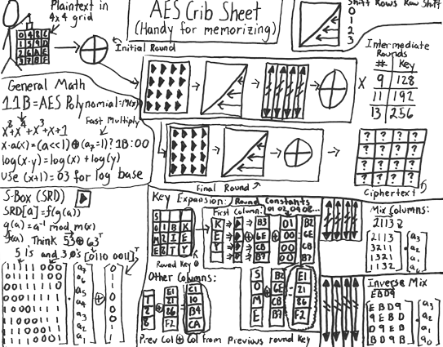
12
Основы алгоритмизации и программирования
PAGE
Формы записи алгоритма
словесная / словесно-формульная (запись на естественном языке);
графическая (изображения из графических символов);
псевдокоды (полуформализованные описания алгоритмов на условном алгоритмическом языке, включающие в себя как элементы языка программирования, так и фразы естественно-го языка, общепринятые математические обозначения и др.);
программная (тексты на языках программирования).

Slide 13
13
Основы алгоритмизации и программирования
PAGE
Словесная форма записи алгоритма
Алгоритм в словесной (словесно-формульной) форме записи представляет собой последовательность действий, записанную на естественном языке. Например,
1. задать два числа;
2. если числа равны, то взять любое из них в качестве ответа и остановиться, в противном случае продолжить выполнение алгоритма;
3. определить большее из чисел;
4. заменить большее из чисел разностью большего и меньшего из чисел;
5. повторить алгоритм с шага 2.
Недостатки словесного способа:
- строго не формализуемы;
- страдают многословностью записей;
- допускают неоднозначность толкования отдельных предписаний.

Slide 14



14
Основы алгоритмизации и программирования
PAGE
Графический способ записи алгоритма
Графический способ представления алгоритмов является более компактным и наглядным по сравнению со словесным.
При графическом представлении алгоритм изображается в виде последовательности связанных между собой функциональных блоков, каждый из которых соответствует выполнению одного или нескольких действий. Такое графическое представление называется схемой алгоритма или блок-схемой.
Наименование | Символ | Выполняемые действия
Терминатор (пуск-останов) |  | Элемент отображает вход из внешней среды или выход из нее (наиболее частое применение − начало и конец алгоритма).
Данные (ввод-вывод) |  | Преобразование данных в форму, пригодную для обработки (ввод) или отображения результатов обработки (вывод).
Процесс |  | Выполнение одной или нескольких операций, обработка данных любого вида (изменение значения данных, формы представления, расположения). Внутри фигуры записывают непосредственно сами операции.

Slide 15

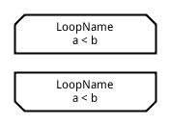


15
Основы алгоритмизации и программирования
PAGE
Графический способ записи алгоритма
Решение |  | Отображает решение или функцию переключательного типа с одним входом и двумя или более альтернативными выходами, из которых только один может быть выбран после вычисления условий, определенных внутри этого элемента.
Начало и конец цикла |  | Символы начала и конца цикла содержат имя и условие. Условие может отсутствовать в одном из символов пары. Расположение условия, определяет тип оператора, соответствующего символам на языке высокого уровня — оператор с предусловием (while) или постусловием (do … while).
Подготовка данных |  | Символ «подготовка данных» в произвольной форме (в ГОСТ нет ни пояснений, ни примеров), задает входные значения. Используется обычно для задания циклов со счетчиком.
Предопределенный процесс |  | Символ отображает выполнение процесса, состоящего из одной или нескольких операций, который определен в другом месте программы (в подпрограмме, модуле). Внутри символа записывается название процесса и передаваемые в него данные.

Slide 16


16
Основы алгоритмизации и программирования
PAGE
Графический способ записи алгоритма
Соединитель |  | Используется для обрыва линии и продолжения ее в другом месте (пример: разделение блок-схемы, не помещающейся на листе). Соответствующие соединительные символы должны иметь одно (при том уникальное) обозначение.
Комментарий |  | Позволяет включать в схемы алгоритмов пояснения к функциональным блокам. Частое использование комментариев нежелательно, т. к. это усложняет (загромождает) схему, делает ее менее наглядной.

Slide 17
17
Основы алгоритмизации и программирования
PAGE
Запись алгоритма псевдокодом
Псевдокод представляет собой систему обозначений и правил, предназначенную для единообразной записи алгоритмов.
Псевдокод занимает промежуточное место между естественным и формальным языками.
В псевдокоде не приняты строгие синтаксические правила для записи команд, присущие формальным языкам, что облегчает запись алгоритма на стадии его проектирования и дает возможность использовать более широкий набор команд, рассчитанный на абстрактного исполнителя.
алг (алгоритм) | сим (символьный) | дано | для | да
арг (аргумент) | лит (литерный) | надо | от | нет
рез (результат) | лог (логический) | если | до | при
нач (начало) | таб (таблица) | то | знач | выбор
кон (конец) | нц (начало цикла) | иначе | и | ввод
цел (целый) | кц (конец цикла) | все | или | вывод
вещ (вещественный) | длин (длина) | пока | не | утв

Slide 18
18
Основы алгоритмизации и программирования
PAGE
Запись алгоритма псевдокодом
Примеры записи алгоритмов в псевдокоде:
алг Сумма квадратов (арг цел n, рез цел S)
дано | n > 0
надо | S = 1*1 + 2*2 + 3*3 + ... + n*n
нач цел i
ввод n; S = 0
нц для i от 1 до n
S = S + i*i
кц
вывод "S = ", S
кон
Общий вид алгоритма: алг название алгоритма (аргументы и результаты) дано условия применимости алгоритма надо цель выполнения алгоритма нач описание промежуточных величин | последовательность команд (тело алгоритма) кон
начало
ввод A, B
проверка условия:
если C³<A+B+C
то K=C³
иначе K=A+B+C
конец если
проверка условия:
если K<A-B
то Z=A-B
иначе Z=K
конец если
вывод Z
конец
Часть алгоритма от слова алг до слова нач называется заголовком, а часть, заключенная между словами нач и кон - телом алгоритма.

Slide 19
19
Основы алгоритмизации и программирования
PAGE
Программная форма записи алгоритма
function sortBubble(data) {
var tmp;
for (var i = data.length - 1; i > 0; i--) {
var counter=0;
for (var j = 0; j < i; j++) {
if (data[j] > data[j+1]) {
tmp = data[j]; data[j] = data[j+1];
data[j+1] = tmp; counter++;
}
}
if(counter==0){ break; }
}
return data;
};
JavaScript
C++
void bubble(int* a, int n) {
for (int i = n - 1; i >= 0; i--) {
for (int j = 0; j < i; j++) {
if (a[j] > a[j + 1]) {
int tmp = a[j];
a[j] = a[j + 1];
a[j + 1] = tmp;
}
}
}
}

Slide 20
20
Основы алгоритмизации и программирования
PAGE
4. -->
БАЗОВЫЕ АЛГОРИТМИЧЕСКИЕ СТРУКТУРЫ

Slide 21

21
Основы алгоритмизации и программирования
PAGE
Базовые алгоритмические структуры
В 1969 году известным голландским ученым - программистом Э. Дейкстрой было доказано» что алгоритм для решения любой логической задачи можно составить только из структур следование, ветвление, цикл. Их называют базовыми алгоритмическими структурами. Методика программирования, основанная на этой теореме называется структурным программированием.
Характерной особенностью базовых структур является наличие в них одного входа и одного выхода.
Базовая структура «следование». Образуется последовательностью действий, следующих одно за другим:
действие 1 действие 2 . . . . . . . . . действие n

Slide 22
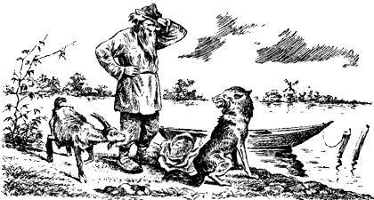
22
Основы алгоритмизации и программирования
PAGE
Следование
Задание 2
Почему задача о переправки козы, капусты и волка через реку является примером линейного алгоритма? Сформулируйте ее и опишите ход решения.

Slide 23
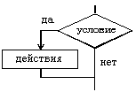

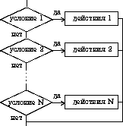
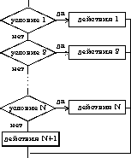
23
Основы алгоритмизации и программирования
PAGE
Ветвление
Базовая структура «ветвление». Обеспечивает в зависимости от результата проверки условия (да или нет) выбор одного из альтернативных путей работы алгоритма.
Каждый из путей ведет к общему выходу, так что работа алгоритма будет продолжаться независимо от того, какой путь будет выбран.
Структура ветвление существует в четырех основных вариантах:
eсли-то;
eсли-то-иначе;
выбор;
выбор-иначе.
если условие
то действия 1
иначе действия 2
все
если условие
то действия
все
полное ветвление
неполное ветвление
выбор
при условие 1: действия 1
при условие 2: действия 2
. . . . . . . . . . . .
при условие N: действия N
все
выбор
при условие 1: действия 1
при условие 2: действия 2
. . . . . . . . . . . .
при условие N: действия N
иначе действия N+1
все

Slide 24
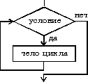
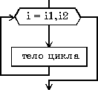
24
Основы алгоритмизации и программирования
PAGE
Цикл
Базовая структура «цикл». Обеспечивает многократное выполнение некоторой совокупности действий, которая называется телом цикла.
Основные разновидности циклов:
Цикл типа пока (с предусловием). Предписывает выполнять тело цикла до тех пор, пока выполняется условие, записанное после слова пока.
Цикл типа пока (с постусловием). Предписывает выполнять тело цикла до тех пор, пока выполняется условие, записанное в конце цикла.
Цикл типа для. Предписывает выполнять тело цикла для всех значений некоторой переменной (параметра цикла) в заданном диапазоне.
Цикл называется итерационным (с пред- и постусловием), если число повторений тела цикла заранее неизвестно, а зависит от значений переменных, участвующих в вычислениях.
Цикл называется детерминированным (цикл с параметром), если число повторений тела цикла заранее известно или определено.
тело цикла
да
условие
нет
нц пока условие
тело цикла
(последовательность действий)
кц
нц
тело цикла
(последовательность действий)
пока условие
кц
нц для i от i1 до i2
тело цикла
(последовательность действий)
кц

Slide 25

25
Основы алгоритмизации и программирования
PAGE
Итерационные алгоритмы
Особенностью итерационного цикла является то, что число повторений операторов тела цикла заранее неизвестно. Для его организации используется цикл типа «пока» (while … do, do … while). Выход из итерационного цикла осуществляется в случае выполнения заданного условия.
Пример: Составить алгоритм вычисления бесконечной суммы
с заданной точностью
(для данной знакочередующейся бесконечной суммы требуемая точность будет достигнута, когда очередное слагаемое станет по абсолютной величине меньше )
Решение «в лоб» => вычисление на каждом i-ом шаге частичной суммы S=S + ((-1)**(i-1)) * (x**i) / i
=> неэффективный алгоритм (большое число операций).
Обозначить числитель какого-либо слагаемого буквой р , то у следующего слагаемого числитель будет равен -р*х (знак минус обеспечивает чередование знаков слагаемых), а само слагаемое m будет равно p/i , где i - номер слагаемого.
Алгоритм, в состав которого входит итерационный цикл, называется итеpационным алгоpитмом. Итерационные алгоритмы используются при реализации итерационных численных методов.
В итерационных алгоритмах необходимо обеспечить обязательное достижение условия выхода из цикла (сходимость итерационного процесса). В противном случае произойдет «зацикливание» алгоритма, т.е. не будет выполняться основное свойство алгоритма - результативность.

Slide 26
26
Основы алгоритмизации и программирования
PAGE
…
Задание 3
Для рассмотренного примера алгоритма вычисления бесконечной суммы
составить описание алгоритма на псевдокоде (использовать эффективный метод решения).

Slide 27
27
Основы алгоритмизации и программирования
PAGE
5. -->
СЛОЖНОСТЬ АЛГОРИТМОВ

Slide 28
28
Основы алгоритмизации и программирования
PAGE
Сложность алгоритмов
Основным показателем сложности алгоритма является время, необходимое для решения задачи и объём требуемой памяти.
При анализе сложности определяется некоторое число, характеризующее объем данных – размер входа n.
Сложность алгоритма – функция размера входа f(n).
Сложность алгоритмов может быть различной при одном и том же размере входа, но различных входных данных. Рассматриваются худший, средний и лучший случаи. Обычно оценка производится в худшем случае.
Временная сложность в худшем случае – функция размера входа, равна максимальному количеству операций, выполненных в ходе работы алгоритма при решении задачи данного размера.
Емкостная сложность в худшем случае – функция размера входа, равна максимальному количеству ячеек памяти, к которым было обращение при решении задач данного размера.
Порядок роста сложности (асимптотическая сложность) описывается приблизительное поведение функции сложности алгоритма при большом размере входа (нет необходимости рассматривать элементарные операции, достаточно рассмотреть шаги алгоритма).
Шаг алгоритма – совокупность последовательно-расположенных элементарных операций, время выполнения которых не зависит от размера входа, т.е. ограничена сверху константой.

Slide 29
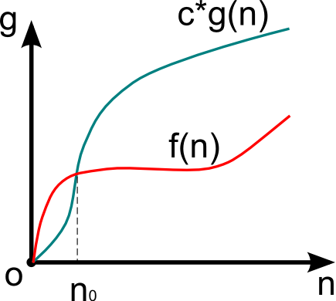
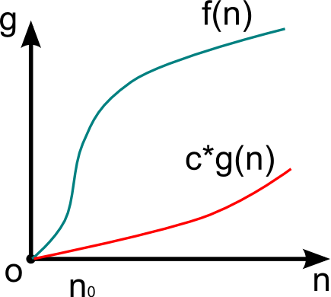
29
Основы алгоритмизации и программирования
PAGE
Виды асимптотических оценок
O – оценка для худшего случая
Рассмотрим сложность f(n) > 0, функцию того же порядка g(n) > 0, размер входа n > 0. Если f(n) = O(g(n)) и существуют константы c > 0, n₀ > 0, то 0 < f(n) < c*g(n), для n > n₀.
O(g(n)) определяет класс функций, которые растут не быстрее, чем g(n) с точностью до константного множителя.
Функция g(n) в данном случае асимптотически-точная оценка f(n). Если f(n) – функция сложности алгоритма, то порядок сложности определяется как f(n) – O(g(n)).
F(n) | G(n)
2n² + 7n - 3 | n²
98n*ln(n) | n*ln(n)
5n + 2 | n
8 | 1
Ω – оценка для лучшего случая
Определение схоже с определением оценки для худшего случая, однако f(n) = Ω(g(n)), если 0 < c*g(n) < f(n)
Θ – оценка для среднего случая
Стоит лишь упомянуть, что в данном случае функция f(n) при n > n₀ всюду находится между c₁*g(n) и c₂*g(n), где c – константный множитель. Например, при f(n) = n² + n; g(n) = n².
Ω(g(n)) определяет класс функций, которые растут не медленнее, чем функция g(n) с точностью до константного множителя.

Slide 30

30
Основы алгоритмизации и программирования
PAGE
Критерии оценки сложности алгоритмов
Равномерный весовой критерий (РВК) предполагает, что каждый шаг алгоритма выполняется за одну единицу времени, а ячейка памяти принимается за одну единицу объёма (с точностью до константы).
Логарифмический весовой критерий (ЛВК) учитывает размер операнда, который обрабатывается той или иной операцией и значения, хранимого в ячейке памяти.
Временная сложность при ЛВК определяется значением l(O_{p}), где O_{p} – величина операнда.
Ёмкостная сложность при ЛВК определяется значением l(M), где M – величина ячейки памяти.
Класс P Класс NP
P – класс задач, решаемых за полиномиальное (от размера входа) время. Примеры таких задач: задача о существовании пути в графе, задача о взаимно простых числах и т.д.
NP – класс задач, верифицируемых (проверяемых) за полиномиальное время. Альтернативное определение: класс задач, решаемых за полиномиальное время на недетерминированной машине Тьюринга. Примеры таких задач: задача о выполнимости булевой формулы, задача о вершинном покрытии и т.д.

Slide 31



31
Основы алгоритмизации и программирования
PAGE
Пример анализа сложности алгоритма
Проанализировать сложность алгоритма вычисление факториала
void main() {
int result = 1;
int i;
const n = ...;
for (i = 2; i <= n; i++)
result = result * n;
}
Определение временной сложности при равномерном весовом критерии (РВК).
Достаточно просто определить, что размер входа данной задачи – n. Количество шагов – (n - 1). Таким образом, временная сложность при РВК равна O(n).
Определение временной сложности при логарифмическом весовом критерии (ЛВК).
Итак, в данной задаче выделяется три операции:
i <= n На i-м шаге получится log(n). Так как шагов (n-1), сложность данной операции составит (n-1)*log(n).
2) i = i + 1 На i-м шаге получится log(i). Таким образом, получается сумма
3) result = result * i На i-м шаге получится log((i-1)!). Таким образом, получается сумма
Если сложить все получившиеся значения и отбросить слагаемые, которые заведомо растут медленнее с увеличением n, получим конечное выражение
Ёмкостная сложность при РВК - так как количество переменных не зависит от размера входа, сложность будет равна O(1).
Ёмкостная сложность при ЛВК - равна O(log(n!)).

Slide 32
32
Основы алгоритмизации и программирования
PAGE
6. -->
ДАННЫЕ. СТРУКТУРЫ ДАННЫХ

Slide 33
33
Основы алгоритмизации и программирования
PAGE
Понятие данных
Данные – это сообщения в некотором заданном алфавите.
Текущее состояние данных называют текущим значением данных или просто значением.
Тип данных характеризуется областью определения значений данных.
Типы данных задаются:
Простым перечислением значений типа, например, как в простых типах данных.
Объединением (структурированием) ранее определенных каких-то типов – структурированные типы данных.
выбрать оптимальную для реализации структуру данных
Выделяют несколько наиболее часто используемых структур:
Массив (Array)
Стек (Stack)
Очередь (Queue)
Связный список (Linked List)
5. Дерево (Tree)
6. Граф (Graph)
7. Префиксное дерево (Trie)
8. Хэш-таблица (Hash Table)

Slide 34
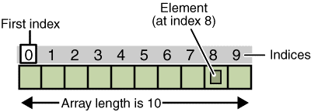
34
Основы алгоритмизации и программирования
PAGE
Массивы
Массив – это самая простая и наиболее широко используемая из структур. Стеки и очереди являются производными от массивов.
Каждому из них присваивается неотрицательное числовое значение – индекс, который соответствует позиции этого элемента в массиве. Большинство языков определяют начальный индекс массива как 0.
Существует два типа массивов:
Одномерные массивы (вектора).
Многомерные массивы (массивы массивов).
Основные операции с массивами:
Insert – вставка.
Get – получение элемента.
Delete – удаление.
Size – получение общего количества элементов в массиве.
Частые задачи с массивами:
Найти второй минимальный элемент.
Первые не повторяющиеся целые числа.
Объединить два отсортированных массива
Переставить положительные и отрицательные значения.

Slide 35
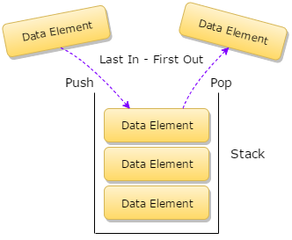
35
Основы алгоритмизации и программирования
PAGE
Стеки
Стек - структура для хранения элементов, таким образом, что последний сохраненный элемент является первым.
Для доступа к элементам стека, нужно извлекать верхние элементы.
Так работает метод LIFO (Last In First Out, последним пришел – первым ушел).
Основные операции со стеками
Push – вставка элемента наверх стека.
Pop – получение верхнего элемента и его удаление.
isEmpty – возвращает true, если стек пуст.
Top – получение верхнего элемента без удаления.
Частые задачи со стеками
Вычисление постфиксного выражения с помощью стека.
Сортировка значений в стеке.
Проверка сбалансированности скобок в выражении.

Slide 36
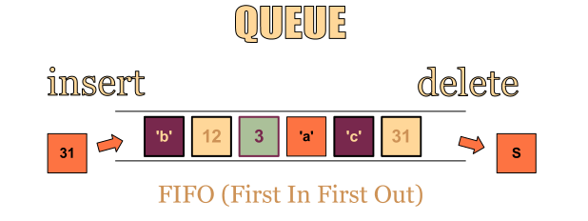
36
Основы алгоритмизации и программирования
PAGE
Очереди
Очередь – это линейная структура данных, которая хранит элементы последовательно.
Единственное существенное различие заключается в том, что вместо использования метода LIFO, очередь реализует метод FIFO (First in First Out, первым пришел – первым ушел).
Идеальный пример этих структур в реальной жизни – очереди людей в билетную кассу. Если придет новый человек, он присоединится к линии с конца, а не с начала. А человек, стоящий впереди, первым получит билет и, следовательно, покинет очередь.
Основные операции с очередями
Enqueue – вставка в конец.
Dequeue – удаление из начала.
isEmpty – возвращает true, если очередь пуста.
Top – получение первого элемента.
Частые задачи с очередями
Реализация стека с помощью очереди.
Развернуть первые k элементов.
Генерация двоичных чисел от 1 до n с помощью очереди.

Slide 37
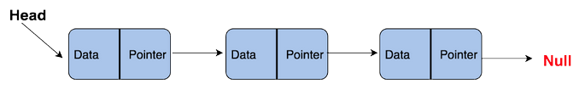
37
Основы алгоритмизации и программирования
PAGE
Связный список
Связный список – это сеть узлов, каждый из которых содержит данные и указатель на следующий узел в цепочке.
Также есть указатель на первый элемент – head. Если список пуст, то он указывает на null.
Связные списки используются для реализации файловых систем, хэш-таблиц и списков смежности.
Типы связных списков:
Однонаправленный
Двунаправленный
Основные операции со связными списками
InsertAtEnd – вставка в конец.
InsertAtHead – вставка в начало.
Delete – удаление указанного элемента.
DeleteAtHead – удаление первого элемента.
Search – получение указанного элемента.
isEmpty – возвращает true, если связный список пуст.
Часто задаваемые вопросы о связных списках
Разворот связного списка.
Обнаружение цикла.
Получение N-го узла с конца.
Удаление дубликатов.

Slide 38
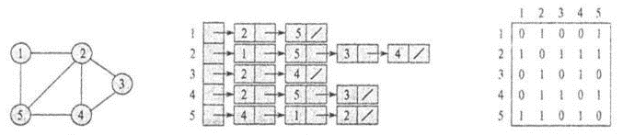
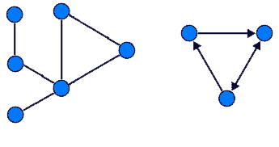
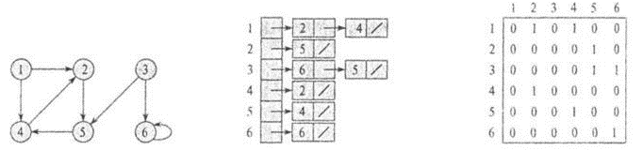
38
Основы алгоритмизации и программирования
PAGE
Графы
Граф - представляет собой набор узлов, соединенных друг с другом в виде сети.
Узлы также называются вершинами. Пара (x, y) называется ребром, которое указывает, что вершина x соединена с вершиной y. Ребро может содержать вес/стоимость, показывая, сколько затрат требуется, чтобы пройти от x до y.
Типы графов:
Неориентированный
Ориентированный
Частые задачи с графами
Реализовать поиск по ширине и глубине.
Проверка, является ли граф деревом.
Количество ребер в графе.
Кратчайший путь между двумя вершинами.
В языке программирования графы могут быть представлены в двух формах:
Список смежности
Матрица смежности

Slide 39
39
Основы алгоритмизации и программирования
PAGE
…
Задание 4
На рисунке представлен неориентированный граф
Требуется составить список и матрицу смежности для данного графа.

Slide 40
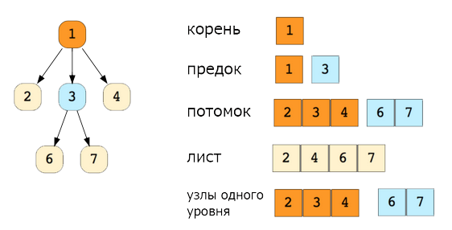
40
Основы алгоритмизации и программирования
PAGE
Деревья
Дерево – это иерархическая структура данных, состоящая из вершин (узлов) и ребер, соединяющих их. Они похожи на графы, но есть одно важное отличие: в дереве не может быть цикла.
Деревья широко используются в искусственном интеллекте и сложных алгоритмах для обеспечения эффективного механизма хранения данных.
Типы деревьев:
N-арное дерево;
сбалансированное дерево;
бинарное дерево (бинарное дерево поиска);
дерево AVL;
красно-чёрное дерево;
2-3 дерево.
Частые задачи с деревьями
Высота бинарного дерева.
Найти k-ое максимальное значение в дереве бинарного поиска.
Узлы на расстоянии k от корня.
Предки заданного узла в бинарном дереве.

Slide 41
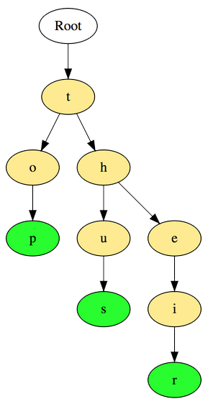
41
Основы алгоритмизации и программирования
PAGE
Префиксное дерево
Префиксные деревья (tries) – древовидные структуры данных, эффективные для решения задач со строками. Они обеспечивают быстрый поиск и используются преимущественно для поиска слов в словаре, автодополнения в поисковых системах и даже для IP-маршрутизации.
Вот иллюстрация того, как три слова top, thus и their хранятся в префиксном дереве:
Частые задачи с префиксными деревьями
Общее количество слов.
Вывод всех слов.
Сортировка элементов массива.
Формирование слов из словаря.
Создание словаря T9.

Slide 42
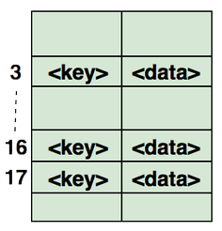
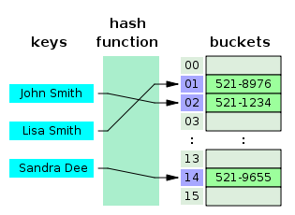
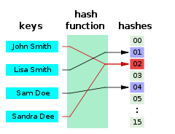
42
Основы алгоритмизации и программирования
PAGE
Хэш-таблица
Хеширование – это процесс, используемый для уникальной идентификации объектов и хранения каждого из них в некотором предварительно вычисленном уникальном индексе - ключе.
Объект хранится в виде пары ключ-значение, а коллекция таких элементов называется словарем.
Каждый объект можно найти с помощью его ключа. Существует несколько структур, основанных на хешировании, но наиболее часто используется хеш-таблица, которая обычно реализуется с помощью массивов.
Частые задачи с хеш-таблицами
Найти симметричные пары.
Определить, является ли массив подмножеством другого массива.
Проверить, являются ли массивы непересекающимися.

Slide 43
43
Основы алгоритмизации и программирования
PAGE
7. -->
МЕТОДЫ РАЗРАБОТКИ АЛГОРИТМОВ

Slide 44
44
Основы алгоритмизации и программирования
PAGE
Методы разработки алгоритмов
Нисходящий способ проектирования алгоритмов («сверху – вниз»):
Исходная задача (алгоритм) разбивается на ряд вспомогательных подзадач (подалгоритмов), формулируемых и решаемых в терминах более простых и элементарных операций (процедур).
Последние вновь разбиваются на более простые, и так до тех пор, пока не дойдем до команд исполнителя.
Восходящий способ проектирования алгоритмов («снизу – вверх»):
Опираясь на некоторый, заранее определяемый корректный набор подалгоритмов, троятся функционально завершенные подзадачи более общего назначения, от них к более общим, и так до тех пор, пока не дойдем до уровня, на котором можно записать решение поставленной задачи.

Slide 45
45
Основы алгоритмизации и программирования
PAGE
8. -->
ЯЗЫКИ ПРОГРАММИРОВАНИЯ

Slide 46
46
Основы алгоритмизации и программирования
PAGE
Уровень языка программирования
В зависимости от детализации предписаний определяют уровень языка программирования (чем меньше детализация, тем выше уровень).
По данному критерию различают следующие языки программирования:
машинные (самого низкого уровня);
машинно-ориентированные (ассемблеры);
машинно-независимые (высокого уровня).
Язык ассемблера — это машинно-зависимый язык низкого уровня, в котором отдельным машинным командам соответствуют мнемонические (легко запоминаемые) имена, записываемые в текстовом виде.
Языки высокого уровня делятся на:
процедурные (алгоритмические) (Basic, Pascal, C и др.), которые предназначены для однозначного описания алгоритмов; для решения задачи процедурные языки требуют в той или иной форме явно записать процедуру ее решения;
логические (Prolog, Lisp и др.), которые ориентированы не на разработку алгоритма решения задачи, а на систематическое и формализованное описание задачи с тем, чтобы решение следовало из составленного описания;
объектно-ориентированные (Object Pascal, C++, Java и др.), в основе которых лежит понятие объекта, сочетающего в себе данные и действия над нами. Программа на объектно-ориентированном языке, решая некоторую задачу, по сути описывает часть мира, относящуюся к этой задаче. Описание действительности в форме системы взаимодействующих объектов естественнее, чем в форме взаимодействующих процедур.

Slide 47
47
Основы алгоритмизации и программирования
PAGE
Литература
Стандарты:
ГОСТ 19781-74. Единая система программной документации. Термины и определения. Утв. пост. Госкомстата № 2051 от 08.05.08.
ГОСТ 19.701-90. ЕСПД. Схемы алгоритмов, программ, данных систем. Условные обозначения и правила выполнения.
Печатные издания:
Скиена С. Алгоритмы. Руководство по разработке. 2-е изд.: Пер. с англ. — СПб.: БХВ-Петербург. 2011. — 720 с.: ил.
Дж. Макконелл Анализ алгоритмов. Активный обучающий подход. — 3-е дополненное издание. М: Техносфера, 2009. -416с.
Миллер, Р. Последовательные и параллельные алгоритмы: Общий подход / Р. Миллер, Л. Бок-сер ; пер. с англ. — М. : БИНОМ. Лаборатория знаний, 2006. — 406 с.
Кормен Т и др. Алгоритмы: построение и анализ. – М.: МЦНМО, 2000

Slide 48

Чесноков Сергей Евгеньевич, shesnokov@gmail.com

Slide 49
THANKSFOR
COMING
See you soon
Чесноков Сергей Евгеньевич, shesnokov@gmail.com

